Slide 1
Научно-практический всероссийский веб-семинар «ТЕХНОЛОГИЯ «СКАЗОЧНЫЕ ЛАБИРИНТЫ ИГРЫ» В ДОО И ШКОЛЕ» 16, 17, 22 ноября 2018 г.
Инструкция по регистрации

Slide 2
Зайдите по ссылке:
https://events.webinar.ru/geokont/1669895

Slide 3
Появится страница

Slide 4
Рекомендуем пройти тест системы (выделена на этом слайде желтым цветом), чтобы предвидеть возможные технические проблемы (микрофон и камера для вас не нужны)

Slide 5
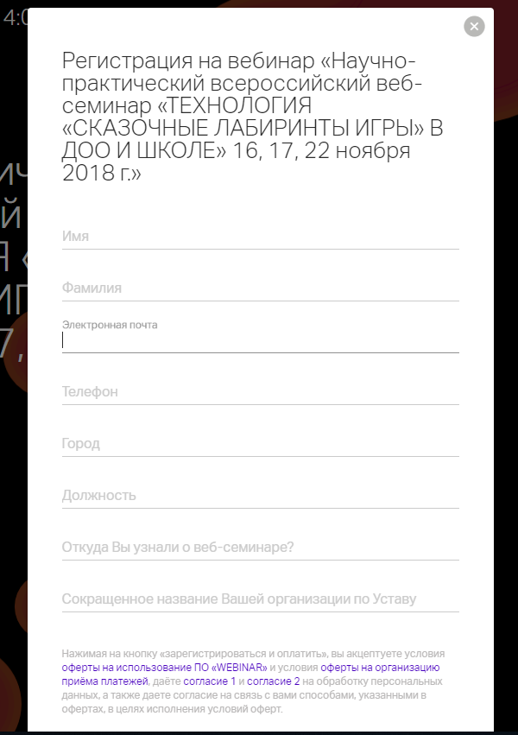
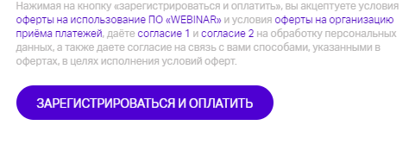
Заполните регистрационные поля, внизу нажмите на фиолетовое поле «Зарегистрироваться и оплатить». Внимание! Тщательно проверьте информацию, часть ее пойдет в Ваш сертификат участника. Сертификат будет выслан по электронной почте на неделе с 26 по 30 ноября 2018 года вместе с методическими материалами.

Slide 6
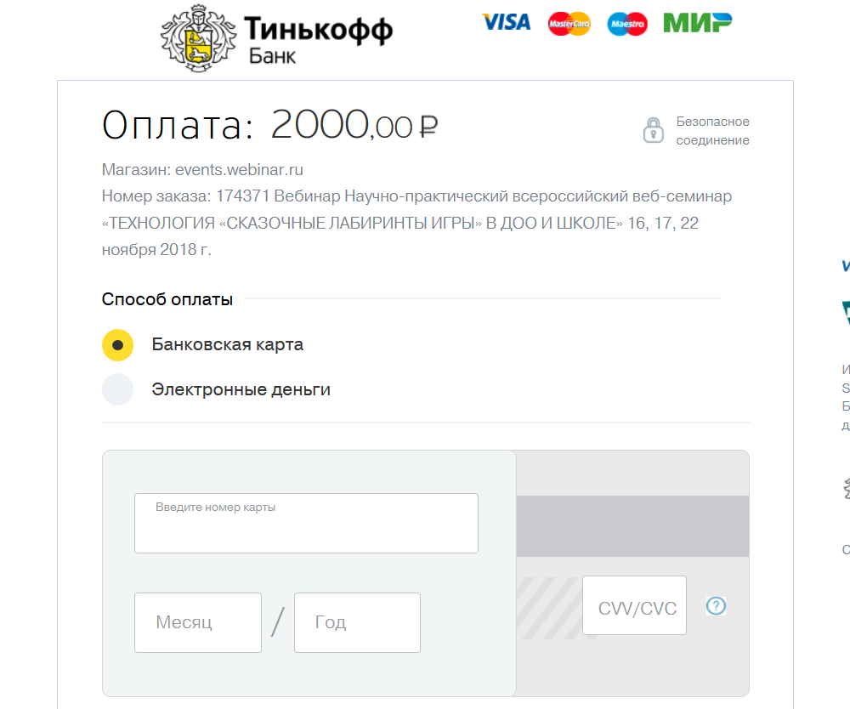
Выберите способ оплаты и оплатите свое участие (карта может быть любого банка).

Slide 7
Как узнать, все ли получилось?
На указанный адрес электронной почты придет автоматическое подтверждение.
Напоминания о всех трех вебинарах будут приходить несколько раз на электронную почту в автоматическом режиме.
Если имеются проблемы с регистрацией, обращайтесь к менеджерам компании Вебинар.ру по бесплатному номеру 8 (800)350-54-90 (в любой день и время).

